Slide 1
Videnspakke 6:
Hvad skal man som startup-virksomhed være opmærksom på i forhold til EPD’er?

Slide 2

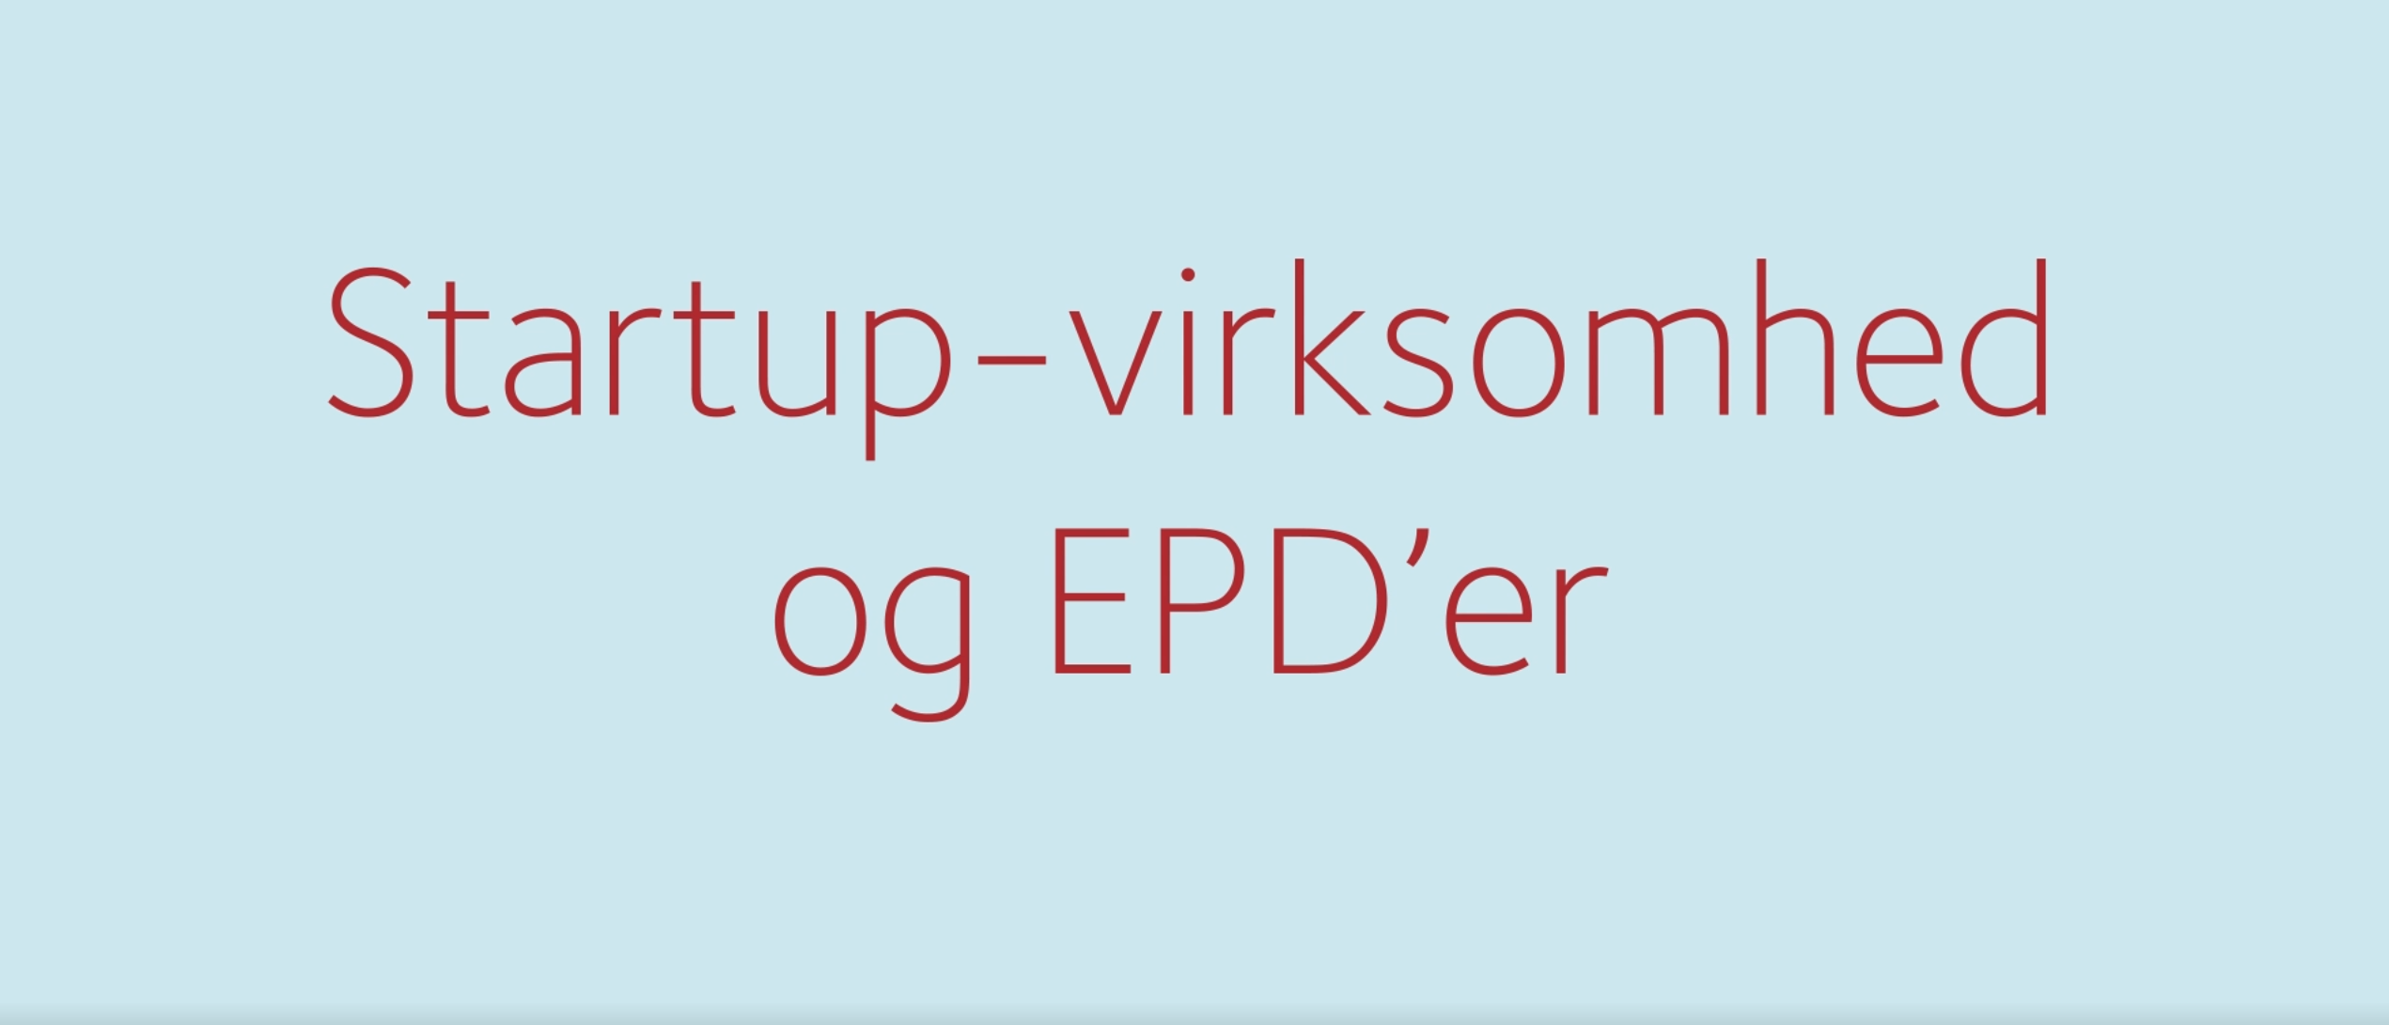

Indhold
Hvad koster det at lave en EPD?
Hvor lang tid tager det at lave en EPD?
Hvad skal du være obs på som startup-virksomhed?
Se den tilhørende film her

Slide 3
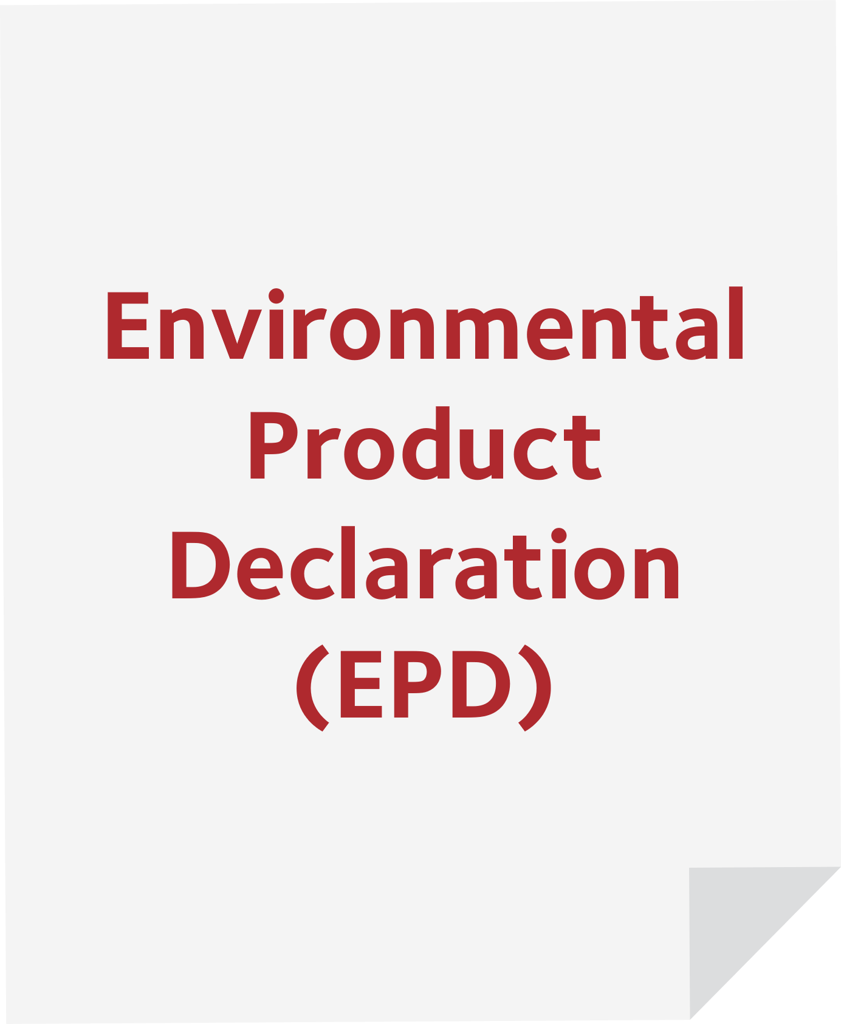

Hvad koster det at lave en EPD?
Prisen for en EPD kan variere meget, og man kan derfor ikke angive nogen meningsfuld gennemsnitspris.
Prisen afhænger dog særligt af følgende fire forhold:
Udarbejdelse
Verifikation
Offentliggørelse
Digitalisering.
Disse forhold kan du blive klogere på i videnspakke 3, som fokuserer på processen for udarbejdelsen af en EPD.

Slide 4

Hvor lang tid tager det at lave en EPD?
Udarbejdelsestiden for en EPD kan variere meget, og man kan derfor ikke angive et meningsfuldt tidsestimat.
Udarbejdelsestiden afhænger dog særligt af:
Hvor veldokumenteret produktet og produktionen er.
De forskellige aktører, som alle spiller en rolle i udarbejdelsen af en EPD.
Dette kan du blive klogere på i videnspakke 3, som fokuserer på processen for udarbejdelsen af en EPD.

Slide 5

Hvad skal du være obs på som startup-virksomhed?
1.
Produktionsdata for en EPD skal baseres på data fra et helt produktionsår.
  I nogle tilfælde er det muligt at udarbejde sin EPD på baggrund af fx tre måneders produktion.
  I de tilfælde skal EPD’en kvalitetssikres efter 12 måneder for at sikre, at resultaterne i EPD’en stadig er korrekte.
De produktionsdata, der anvendes i beregningen, skal for så vidt muligt være verificerbare.
  Derfor kan det være nyttigt allerede i begyndelsen af
  EPD-udviklingen at forberede sig på dataindsamling, fx
  ved løbende at dokumentere ændringer i produktionen eller
  i selve produktet.
  Foretager man ændringer i produktets indhold, kan man implementere disse ændringer i sin EPD med det samme.
  Foretager man derimod ændringer i produktionsmetoden, skal man indsamle data for fx tre måneder, før ændringerne
  kan implementeres i EPD’en.
En EPD er den bedste måde at dokumentere en byggevares miljøpåvirkning på –
Men det kan være en kompleks proces.
2.

Slide 6
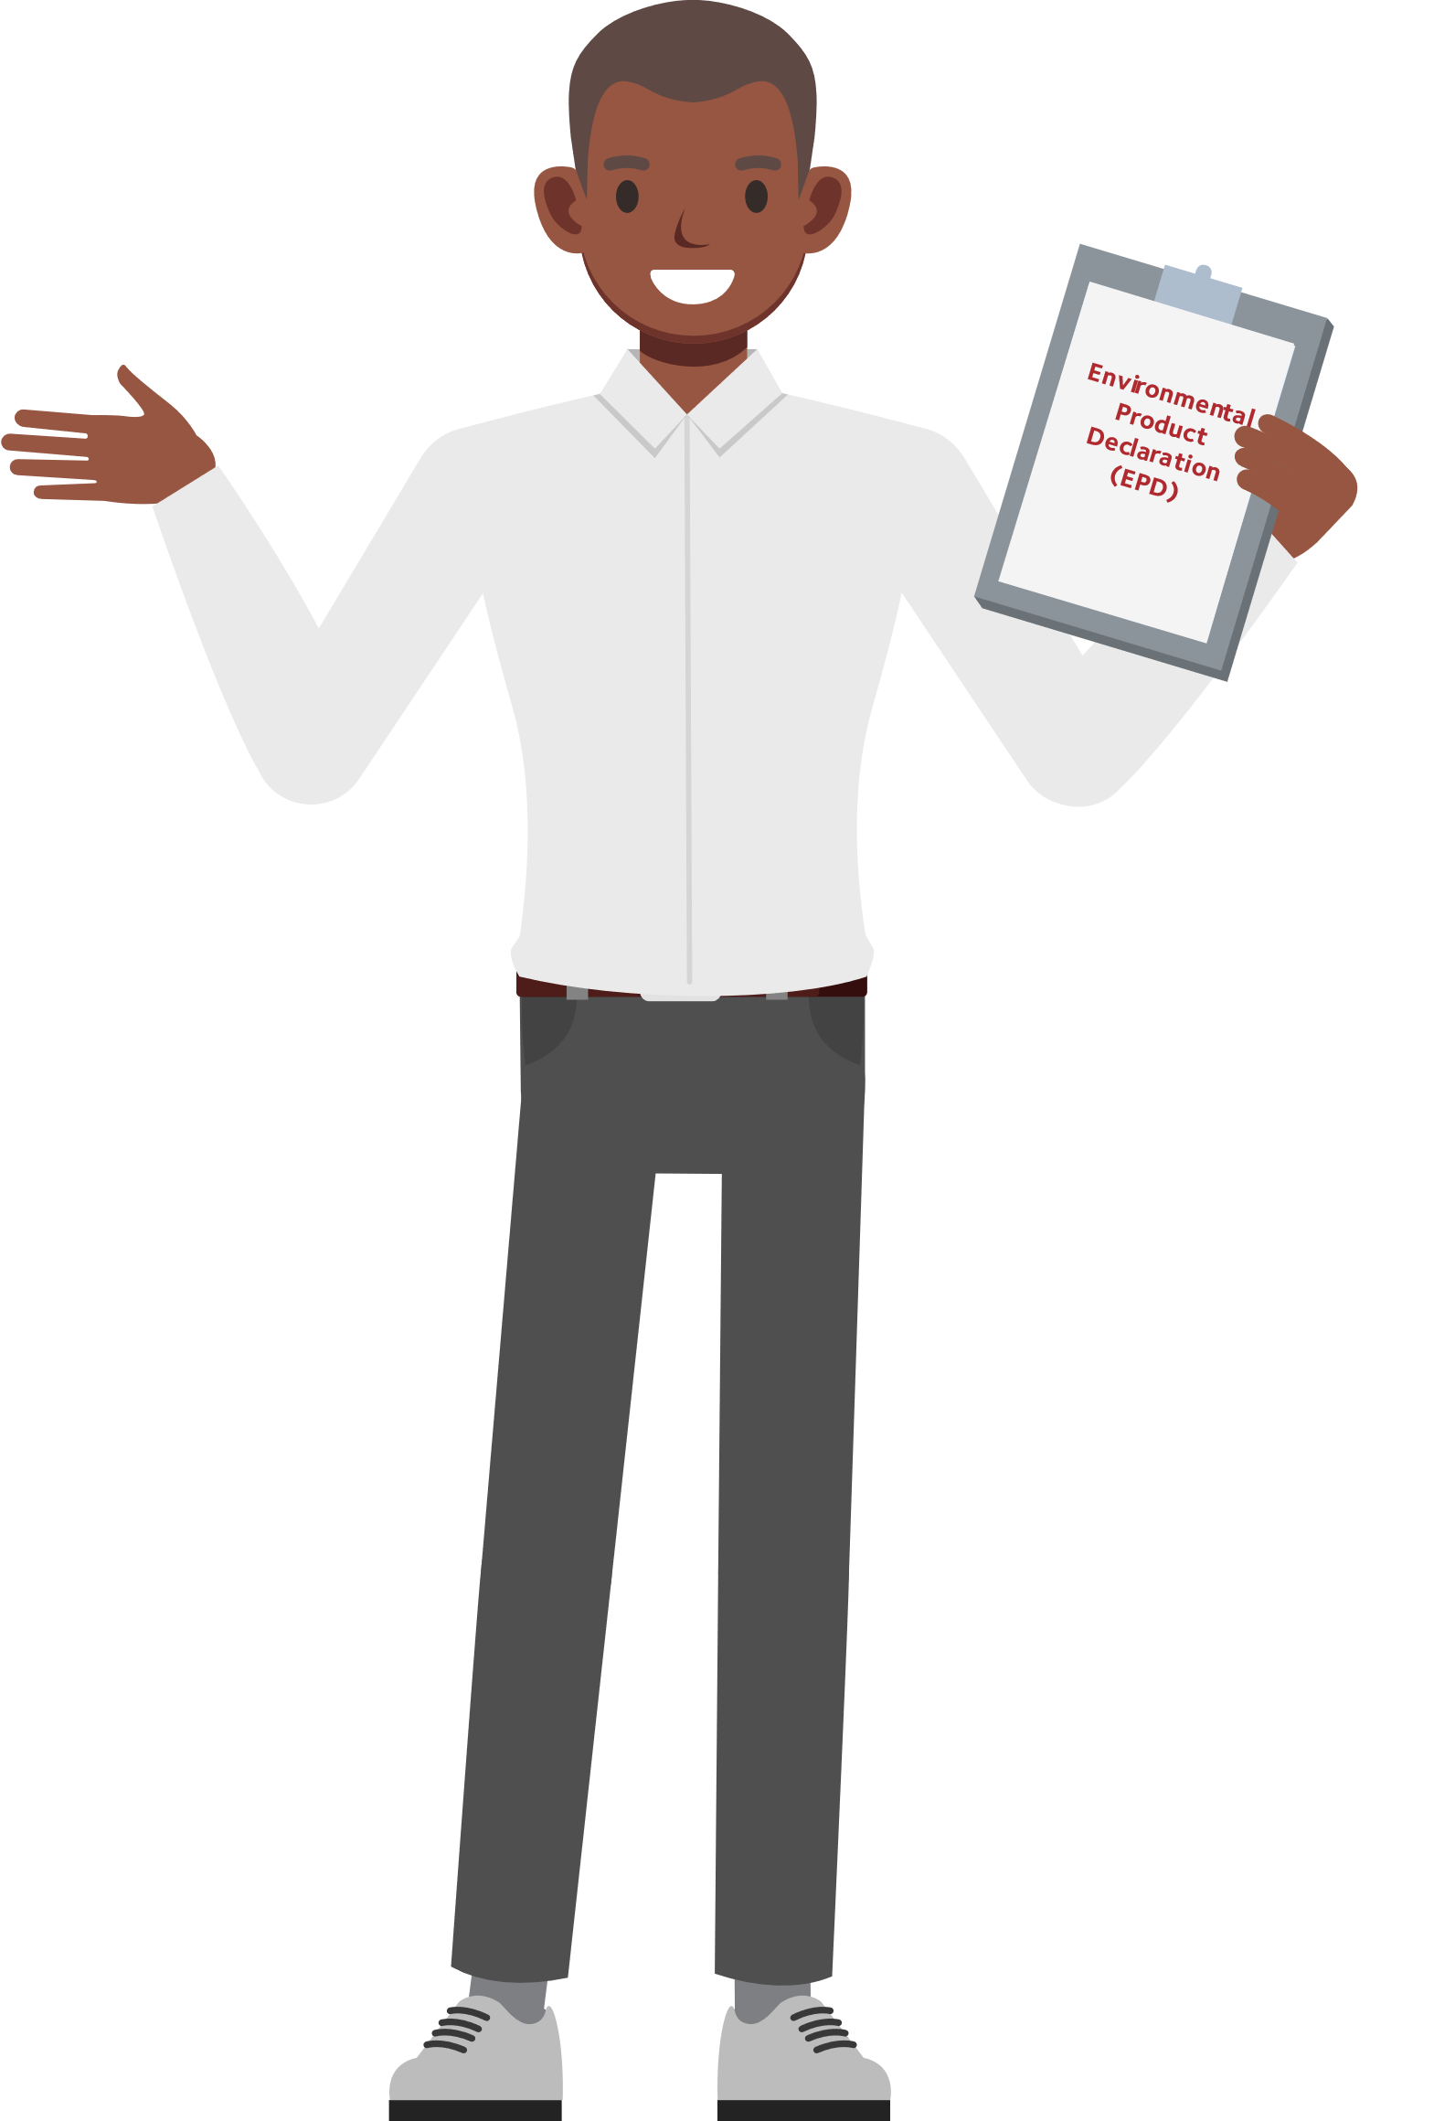
Hvad skal du være obs på som startup-virksomhed?
3.
Som en del af LCA’en (der danner grundlag for EPD’en) skal man bl.a. se på scenarierne for et produkt i ‘næste produktionssystem’.
  Scenarierne skal baseres på praktiske og eksisterende genanvendelse- eller affaldshåndteringssystemer.
  Hvis man designer et retursystem eller lignende, skal man derfor kunne bevise, at det kan fungere i praksis – og det kan være svært.

Slide 7
SLUT

